Slide 1
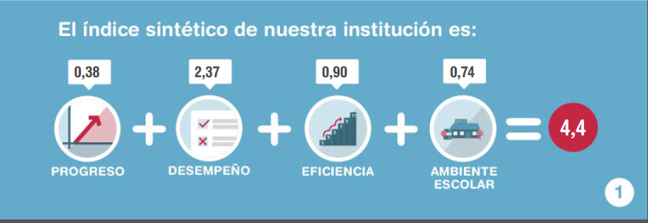
PRIMARIA

Slide 2
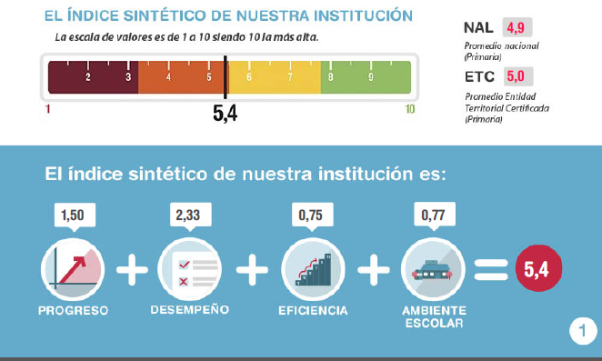
SECUNDARIA

Slide 3
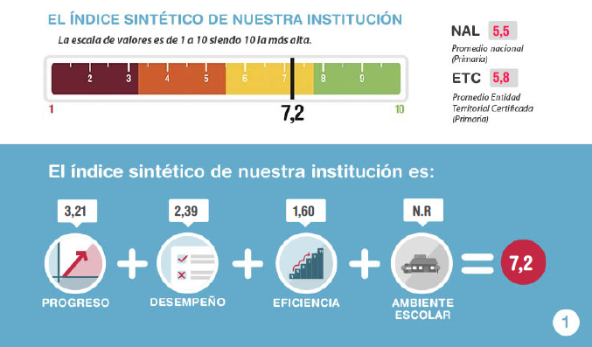
MEDIA

Slide 4
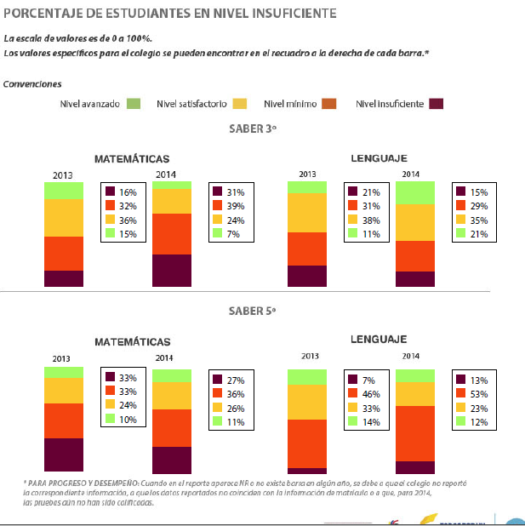
PROGRESO PRIMARIA

Slide 5
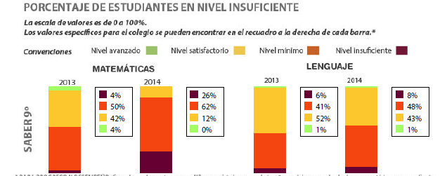
PROGRESO SECUNDRIA

Slide 6
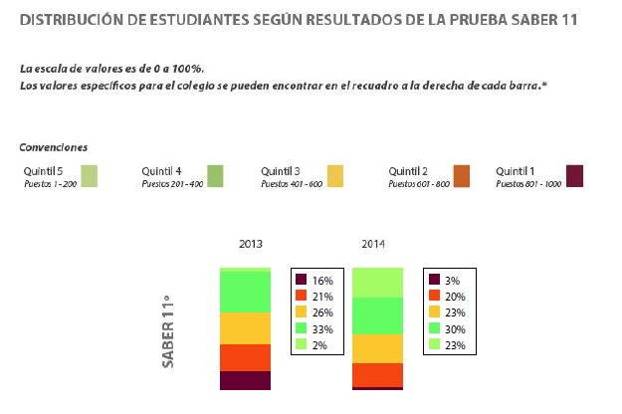
PROGRESO MEDIA

Slide 7
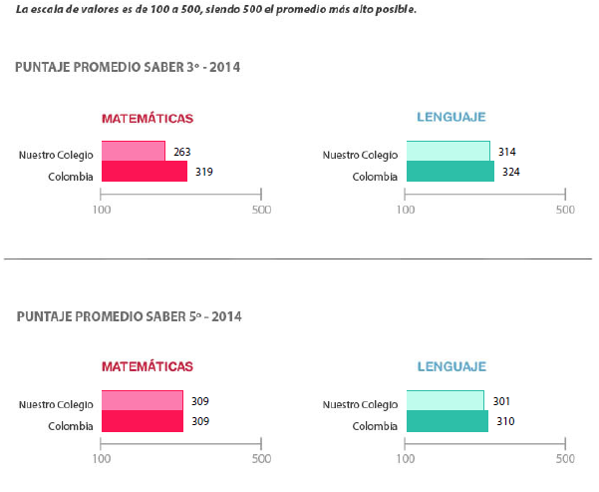
DESEMPEÑO PRIMARIA

Slide 8
DESEMPEÑO SECUNDARIA

Slide 9
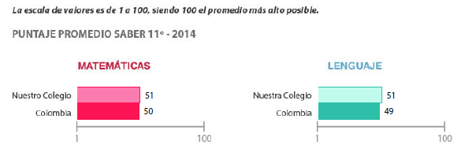
DESEMPEÑO MEDIA

Slide 11
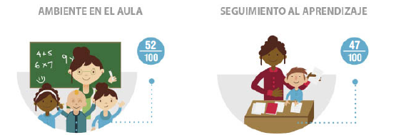

Slide 12
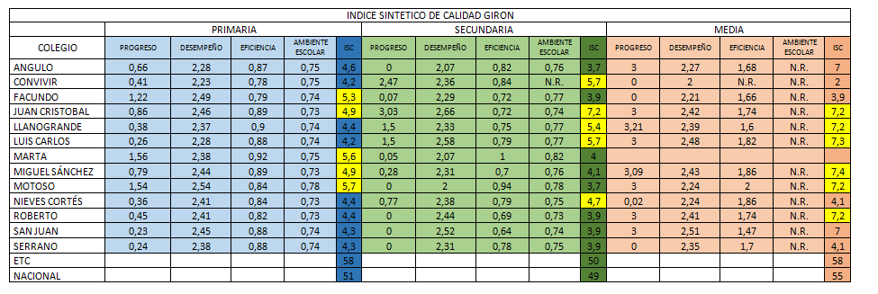

Slide 13
MEJORAMIENTO MÍNIMO ANUAL

Slide 14
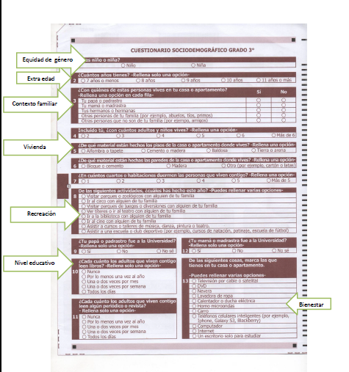

Slide 15
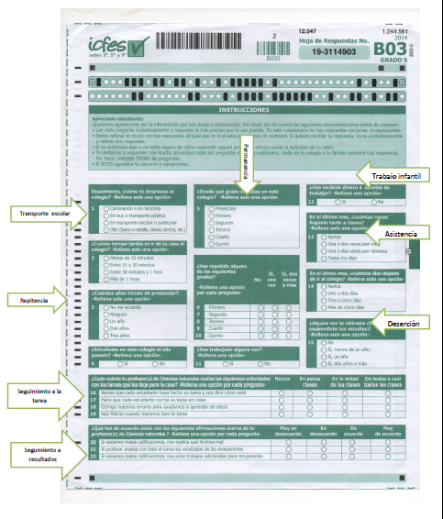

Slide 16
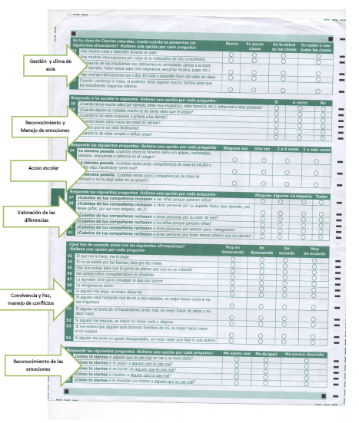

Slide 17
ESTUDIANTES MATRICULADOS 2013
SEDE | 0 | 1 | 2 | 3 | 4 | 5 | TOTAL
A | 13 | 9 | 19 | 18 | 21 | 21 | 101
B | 3 | 6 | 4 | 5 | 3 | 2 | 23
C | 23 | 22 | 29 | 28 | 24 | 15 | 141
D | 20 | 26 | 23 | 25 | 22 | 16 | 132
G | 10 | 16 | 19 | 13 | 16 | 16 | 90
H | 3 | 8 | 9 | 12 | 12 | 7 | 51
I | 3 | 5 | 2 | 3 | 2 | 2 | 17
E | 4 | 3 | 1 | 7 | 5 | 0 | 20
 | 79 | 95 | 106 | 111 | 105 | 79 | 575

Slide 18
ESTUDIANTES MATRICULADOS 2014
SEDE | 0 | 1 | 2 | 3 | 4 | 5 | TOTAL
A | 16 | 14 | 10 | 19 | 14 | 22 | 95
B | 3 | 5 | 8 | 2 | 5 | 3 | 26
C | 21 | 22 | 20 | 27 | 25 | 25 | 140
D | 20 | 26 | 23 | 25 | 22 | 16 | 132
G | 13 | 9 | 18 | 17 | 13 | 13 | 83
H | 10 | 4 | 6 | 9 | 13 | 11 | 53
I | 3 | 4 | 7 | 1 | 3 | 2 | 20
E
 | 86 | 84 | 92 | 100 | 95 | 92 | 549

Slide 19
ESTUDIANTES MATRICULADOS A MARZO 12 2015
SEDE | 0 | 1 | 2 | 3 | 4 | 5 | TOTAL
A | 11 | 16 | 18 | 10 | 20 | 20 | 95
B | 1 | 6 | 4 | 8 | 2 | 5 | 26
C | 19 | 23 | 22 | 22 | 23 | 27 | 136
D | 12 | 18 | 26 | 18 | 18 | 20 | 112
G | 13 | 15 | 14 | 17 | 23 | 10 | 92
H | 9 | 12 | 5 | 7 | 10 | 11 | 54
I | 1 | 2 | 6 | 5 | 1 | 2 | 17
TOTAL | 66 | 92 | 95 | 87 | 97 | 95 | 532

Slide 20
MATRICULADOS | 2013 | 2014 | 2015
SECUNDARIA
SEXTO | 91 | 80 | 96
SEPTIMO | 82 | 92 | 76
OCTAVO | 57 | 61 | 82
NOVENO | 51 | 56 | 62
MEDIA
DECIMO | 34 | 51 | 48
UNDECIMO | 43 | 30 | 47
 | 358 | 370 | 411

Slide 21
RETIRADOS | 2013 | 2014 | 2015
0 |  |  | 2
1 | 4 |  | 1
2 | 3 |  | 3
3 | 4
4 | 4 |  | 1
5 | 3 |  | 1
6 | 20
7 | 8
8 | 5
9 | 4
10 | 2
11 | 6
 | 74 |  | 8

